Slide 1
[파일함]
2023.09

Slide 2
목차
01
02
03
04
개요
개인함
공유함
상세설명

Slide 3
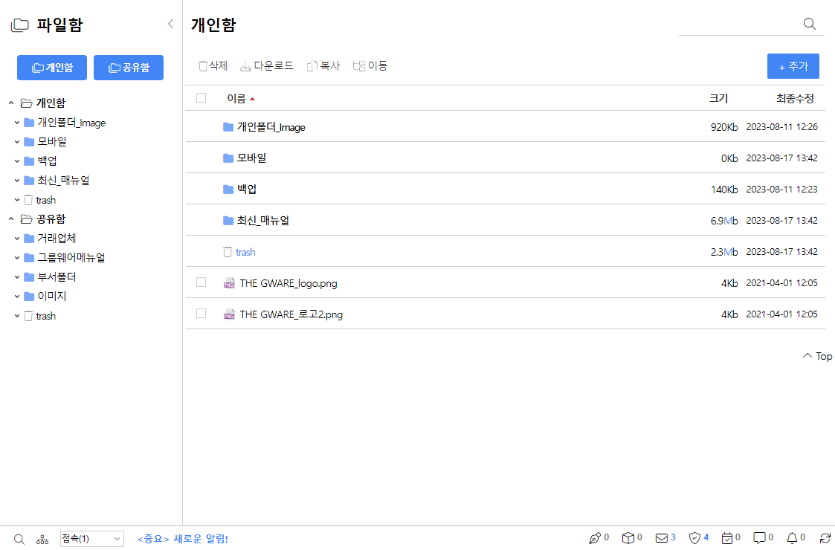
THE GWARE > 파일함
파일은 웹상에 필요한 파일들을 업로드 및 다운로드할 수 있는 기능을 제공합니다.
개인함과 공유함으로 구분하여 제공됩니다.
파일함
파일함 개요
그룹웨어를 통하여 사용자 pc에서 관리하는 중요 파일을 웹상으로 파일을 관리하고 공유하는 파일 관리 기능을 제공합니다

Slide 4
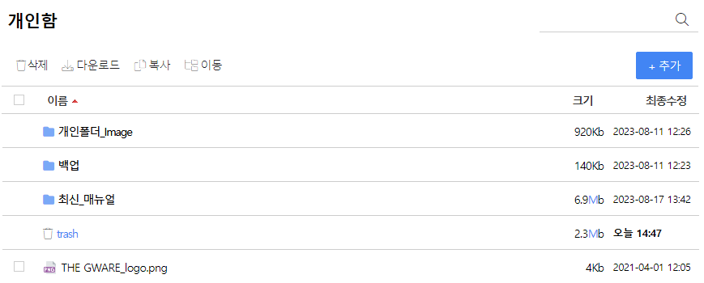
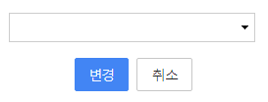
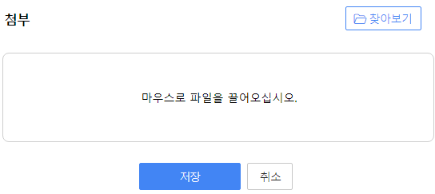
개인함
삭제 : 해당 폴더 우측의 삭제 버튼을 눌러 폴더를 삭제할 수 있습니다.
- 폴더를 삭제할 경우 해당 폴더 안에 자료들까지 모두 삭제됩니다.
다운로드 : 파일함의 선택된 다중 파일을 zip으로 다운로드할 수 있습니다.
복사 : 파일함의 다른 폴더로 문서를 복사할 수 있습니다.
이동 : 파일함의 다른 폴더로 문서를 이동할 수 있습니다.
폴더수정 : 해당 폴더 우측의 수정 버튼을 눌러 폴더 이름을 수정할 수 있습니다.
새폴더 : 폴더 이름을 작성하고, 확인 버튼을 누르면 새로운 폴더가 생성합니다.
파일업로드 : 파일을 저장하고 싶은 폴더를 선택 및 파일을 끌어오시면 파일을 업로드할 수 있습니다.
파일함
개인함
개인만이 사용할 용도로 파일을 업/다운로드하며, 개인 용량에 제한을 받습니다.
개인함은 자신만이 조회하고 다운로드가 가능한 파일들에 대한 관리 기능을 제공합니다.
- 개인함은 자신이 할당받은 용량(메일,개인게시판, 개인 폴더)안에서만 사용 가능합니다.
폴더수정

Slide 5
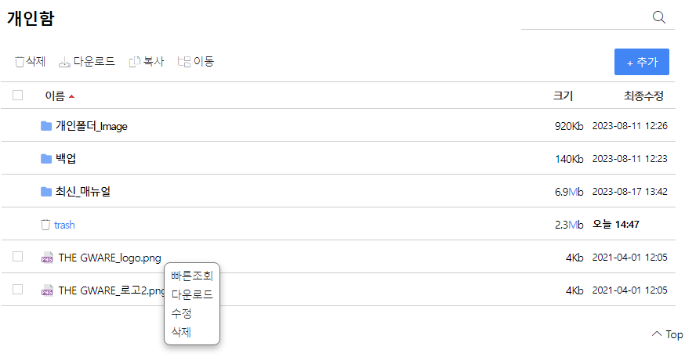
개인함
파일을 선택하면 빠른조회, 다운로드, 수정, 삭제 중에 선택할 수 있습니다.
파일함
개인함
개인만이 사용할 용도로 파일을 업/다운로드하며, 개인 용량에 제한을 받습니다.
개인함은 자신만이 조회하고 다운로드가 가능한 파일들에 대한 관리 기능을 제공합니다.
- 개인함은 자신이 할당받은 용량(메일,개인게시판, 개인 폴더)안에서만 사용 가능합니다.
빠른조회 : 해당 문서를 빠르게 조회할 수 있습니다.
다운로드 : 해당 문서를 바로 다운로드합니다.
수정 : 해당 문서를 수정합니다.
삭제 : 해당 문서를 삭제합니다.

Slide 6
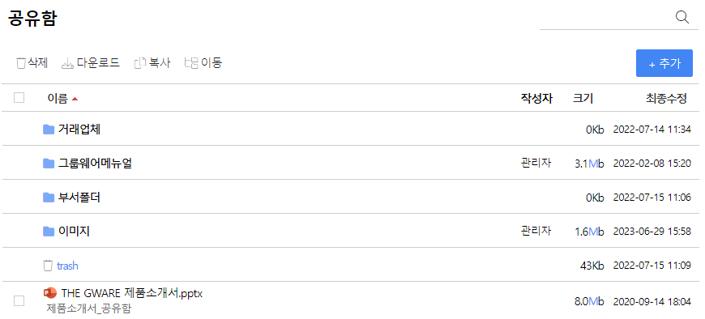
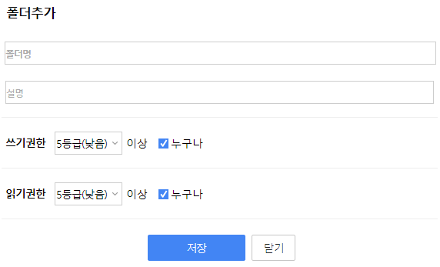
공유함
공유함은 그룹웨어 사용자들이 파일을 공유해서 사용하기 위한 기능을 제공합니다.
파일함
공유함
공유함에서는 추가적으로 폴더를 생성해서 파일을 공유할 수 있습니다.
각 폴더는 사용자의 목적에 맞게 다양하게 폴더를 생성할 수 있으며 해당 설정 폴더에 대해서 조회 권한(다운로드)과 관리 권한(등록, 수정, 삭제)을 부여할 수 있습니다.
빠른조회 : 해당 문서를 빠르게 조회할 수 있습니다.
다운로드 : 해당 문서를 바로 다운로드합니다.
수정 : 해당 문서를 수정합니다.
삭제 : 해당 문서를 삭제합니다.

Slide 7
공유함
폴더수정 : 폴더명/설명/쓰기권한/읽기권한을 수정할 수 있습니다.
파일함
공유함
공유함에서는 추가적으로 폴더를 생성해서 파일을 공유할 수 있습니다.
각 폴더는 사용자의 목적에 맞게 다양하게 폴더를 생성할 수 있으며 해당 설정 폴더에 대해서 조회 권한(다운로드)과 관리 권한(등록, 수정, 삭제)을 부여할 수 있습니다.
폴더명 : 새로 만들 공유 폴더의 이름을 입력합니다
설명 : 파일에 대한 설명글을 입력합니다.
쓰기권한 : 해당 문서를 작성하는 데에 등급을 맞춰줍니다.
읽기권한 : 해당 문서를 조회하는 데에 등급을 맞춰줍니다.
파일다운로드 이력 관리
파일에 대해서 이력을 조회하기 위해서는 최종 수정 날짜를 클릭하게 되면 상세내역이 제공됩니다.

Slide 8
관리권한
본 폴더에 파일을 업로드(저장), 수정, 삭제를 할 관리자를 설정합니다. (다운로드 권한 기본 포함)
’누구나’의 체크를 풀고 ‘조직도’ 버튼을 클릭하게 되면 조직도가 제공되는데, 조직도를 통해서 원하는 사용자를 지정할 수도 있습니다. 또는, ‘보안 등급’을 통해서 일괄 설정도 가능합니다.
관리등급’과 ‘관리권한’ 간에는 AND 조건이 부여됩니다.
단, 주의할 것은 조회 권한을 특정인(특정부서)으로 제한한 상태에서 관리권한을 ‘전체 사용자’로 처리하면 결 국에는 이 폴더는 모든 사용자들이 조회 및 수정, 삭제가 가능하게 되니 이점 주의 바랍니다.
파일함
사용공유
본 폴더를 조회, 사용하고 공유할 수 있는 사용자를 지정합니다.
‘보안 등급’으로 [관리자등급 / 1등급 / 2등급 / 3등급 / 4등급 / 5등급 / 조직외등급] 중에서 선택도 가능합니다.
‘누구나’의 체크를 풀게 되면 조직도가 제공되는데, 조직도를 통해서 원하는 사용자를 지정할 수도 있습니다.
또는, ‘직접입력’을 통하여 사용자 지정이 가능합니다.
’조회등급’과 ‘조회권한’ 간에는 AND 조건이 부여됩니다
상세설명
파일함에 대한 설명들을 제공합니다.

